Slide 1
Министерство образования и науки Российской Федерации
Федеральное государственное бюджетное образовательное учреждение высшего образования «Саратовский национальный исследовательский государственный университет имени Н.Г.Чернышевского».
Кафедра радиотехники и электродинамики
Структурная стабильность и электронные свойства композитных пленок на основе графена и одностенных углеродных нанотрубок
Бакалавра 4 курса, 421 группы физического факультета СГУ
направление 03.03.03 «Радиофизика»
Морева Ильи Витальевича
Научный руководитель,
к. ф. - м. н., доцент кафедры радиотехники
и электродинамики ________________________ М.М. Слепченков

Slide 2
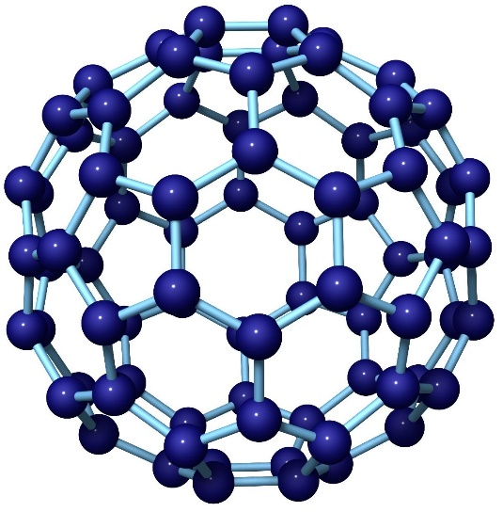
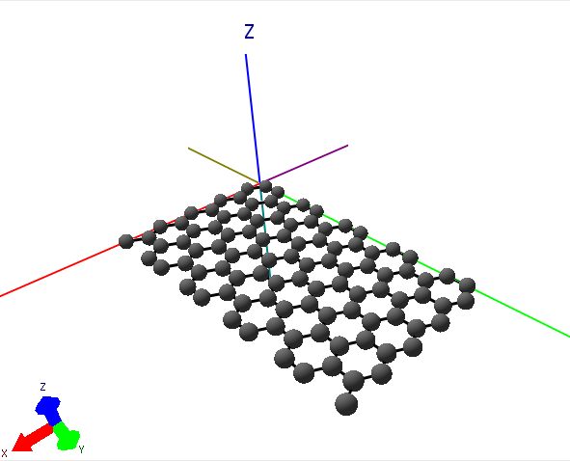
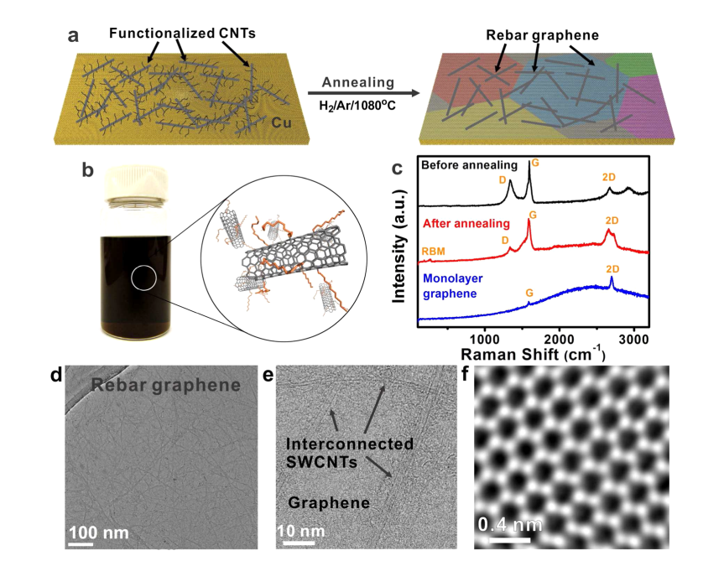
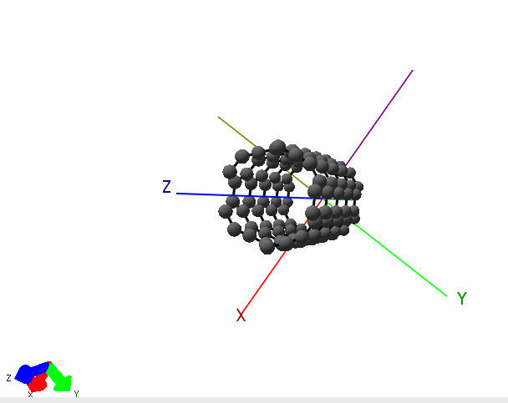
Актуальность исследования
Синтез листов арматурного графена
Yan Z., Rebar graphene // ACS Nano. 2014. V. 8. P. 5061-5068
Аллотропные модификации углерода

Slide 3
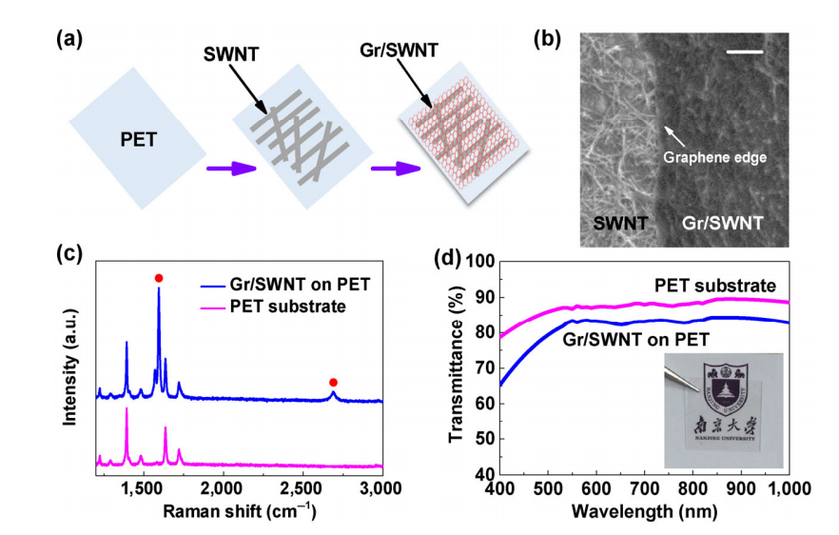
Актуальность исследования
Слайд № .
Характеристики гибридных пленок графен-УНТ на ПЭТ подложке a) схематическая процедура процесса получения пленок b) СЭМ-изображение пленок, масштабная шкала 1 мкм
Liu Y., Graphene-carbon nanotube hybrid films for high-performance flexible photodetectors // Nano Res. 2017. V. 10. P. 1880-1887

Slide 4
Цель работы
Цель данной работы состоит в изучении особенностей атомного строения и свойств композитных структур на основе графенового листа и ОУНТ при помощи компьютерного моделирования.

Slide 5
Для достижения поставленной цели в работе решались следующие задачи:
Построение атомистических моделей исследуемых композитов
Оценка энергетической устойчивости построенных моделей
Расчет зонной структуры и определение электронно-энергетических характеристик композита

Slide 6
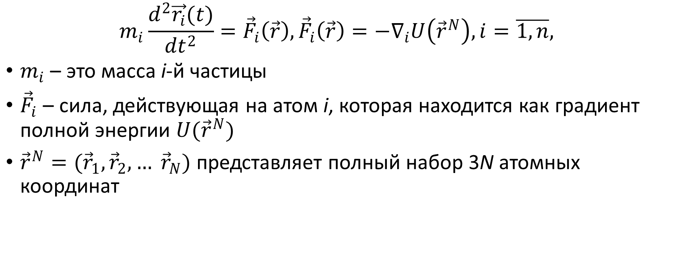
Методы исследования: Метод молекулярной динамики

Slide 7
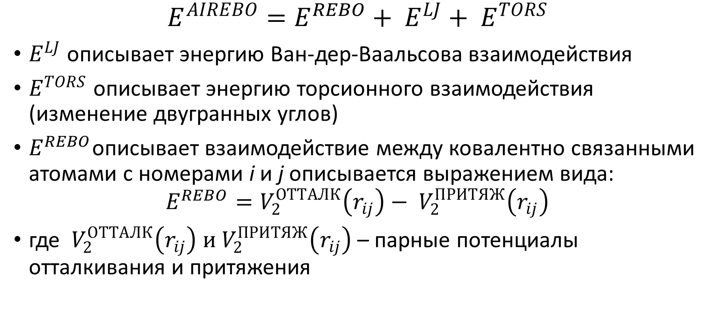
Молекулярно-механический потенциал AIREBO (Adaptive intermolecular reactive empirical bond order)

Slide 8
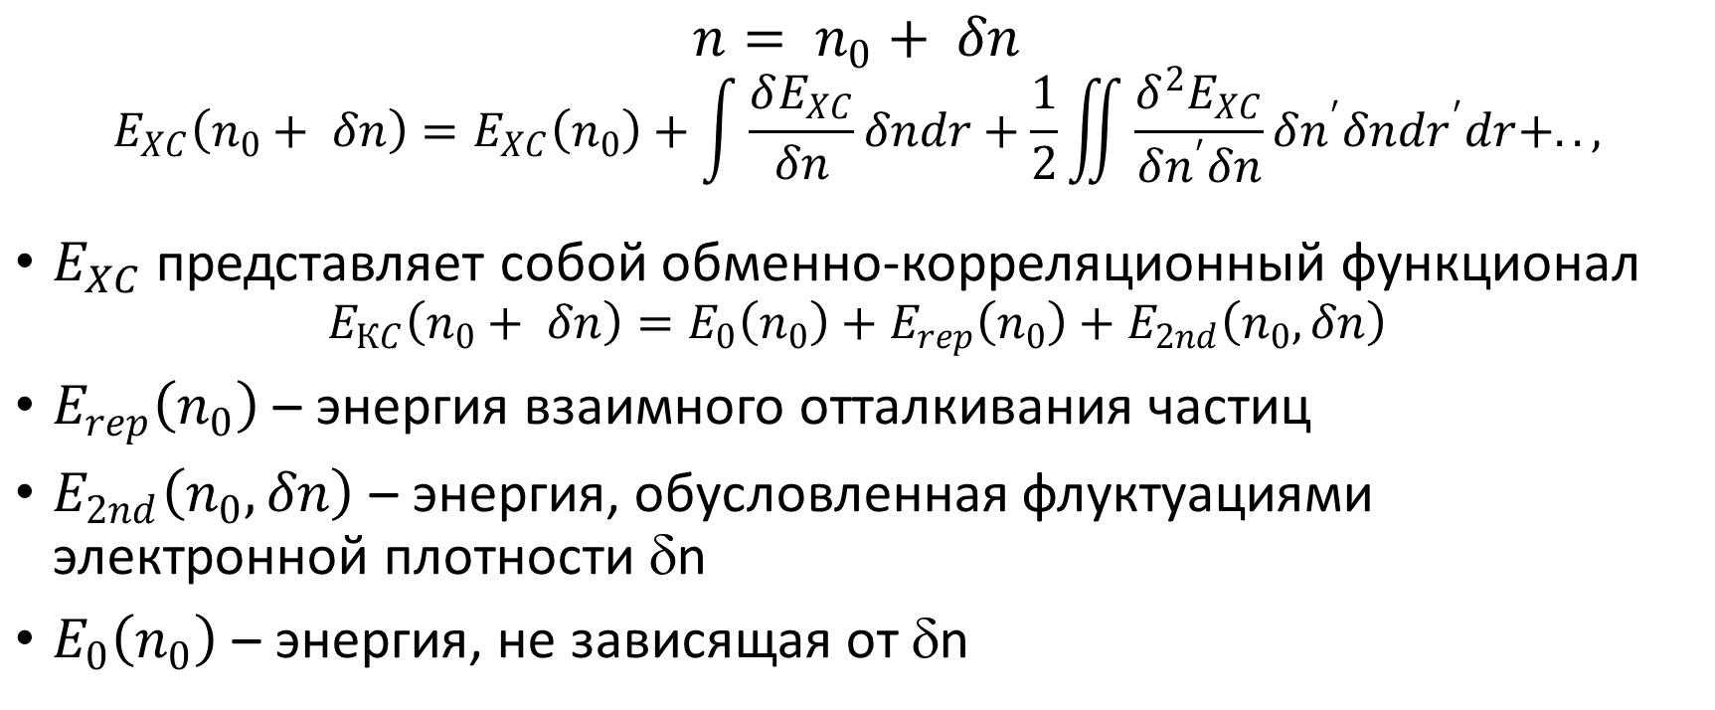
Метод DFTB (The Density Functional based Tight binding method)
n=n0+δn
- электронная плотность

Slide 9
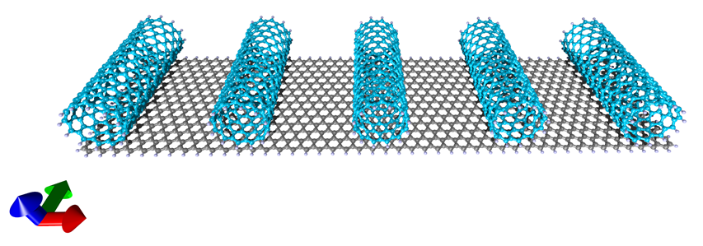
Объект и предмет исследования
Исходная атомная структура композита графен/ОУНТ
Для построения композитов использовались ОУНТ типа armchair с диаметром 0,9 нм ÷ 1,6 нм с расстоянием 10-16 гексагонов между нанотрубками

Slide 10
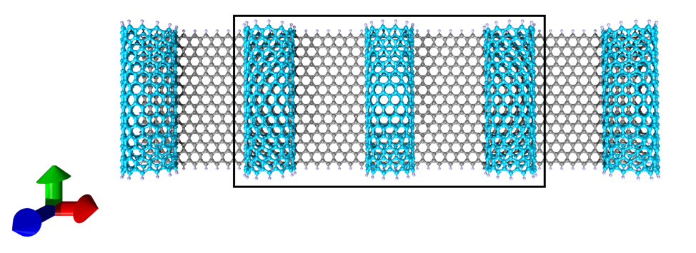
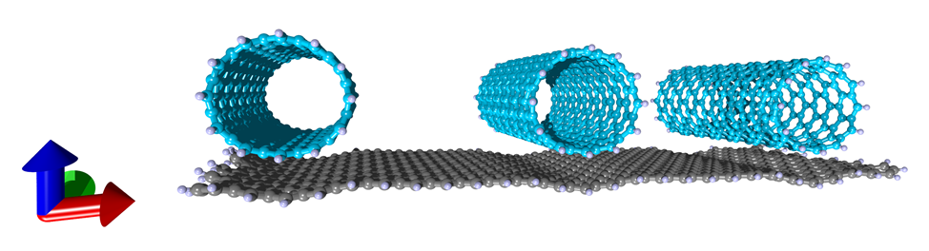
Получение атомистических моделей супер-ячеек исследуемых композитов графен-ОУНТ с помощью метода лупы¹
1 этап построения – оптимизация атомной структуры композита в молекулярной динамике с использование потенциала AIREBO и выделение центральной расширенной ячейки
Результат оптимизации
¹O.E. Glukhova et al // Carbon 2017. Vol. 115. P. 803–810.

Slide 11
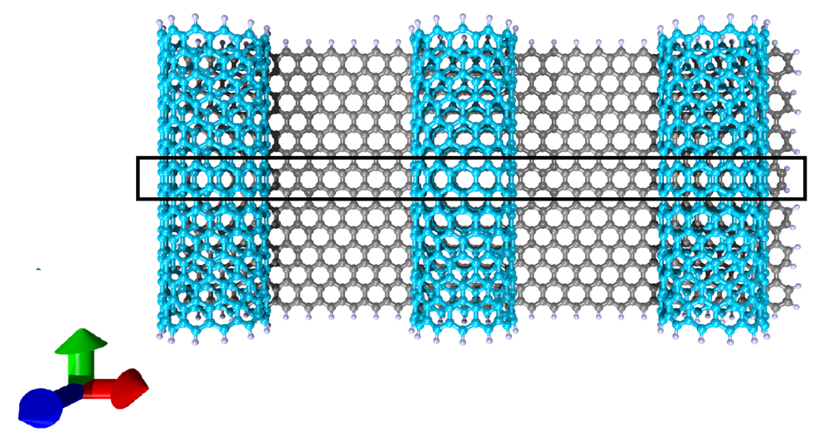
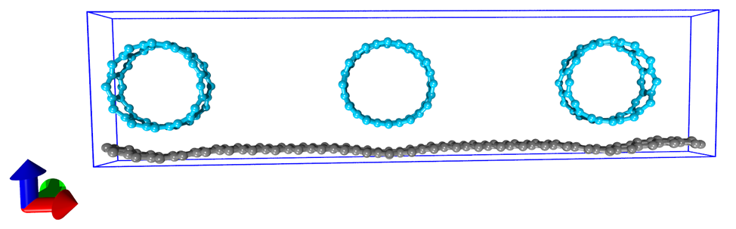
Получение атомистических моделей супер-ячеек исследуемых композитов графен-ОУНТ
2 этап построения – оптимизация атомной структуры расширенной ячейки композита шириной в один гексагон с использованием квантового метода DFTB
Результат оптимизации

Slide 12
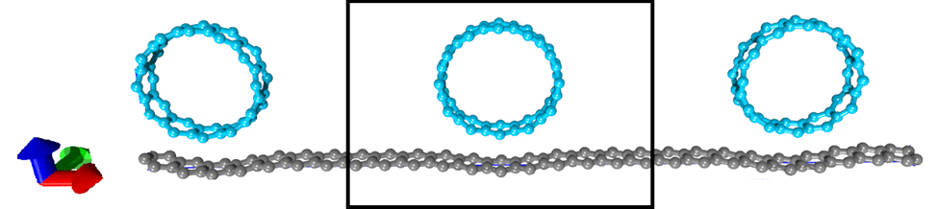
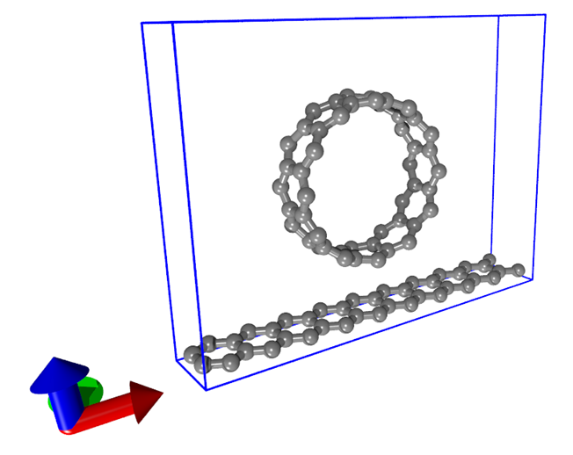
Получение атомистических моделей супер-ячеек исследуемых композитов графен-ОУНТ
Результат оптимизации
3 этап построения – выделение супер-ячейки композита, содержащей одну трубку, и оптимизация полученной атомной структуры с использованием квантового метода DFTB

Slide 13
Энергетическая стабильность композитов графен/ОУНТ
Для каждой из построенных супер-ячеек была проведена оценка энергетической стабильности. Энергетическую стабильность оценивали по изменению суммарной энергии исследуемой композитной структуры E в соответствии с формулой
где E_{комп} - энергия композита, E_{графена} - энергия листа графена, E_{нанотрубки} - энергия нанотрубки, N - количество атомов в композите. Композит строился таким образом, чтобы суммарная энергия композита по абсолютной величине была меньше, чем для отдельных графена и нанотрубки.

Slide 14
Таблица 1. Метрические и энергетические характеристики композитов графен/ОУНТ с нанотрубками (12,0) и различными расстояниями между ними
Расстояние между нанотрубками | r, Å | L_{x}, Å | L_{y}, Å | E, эВ/атом | E_{gap}, эВ
10 гексагонов (24.6 Å) | 3.1 | 24.993 | 4.241 | ~ -0.03 | ~ 0.002-0.005
11 гексагонов (27.06 Å) |  | 27.575 | 4.252
12 гексагонов (29.52 Å) |  | 29.944 | 4.247
13 гексагонов (31.98 Å) |  | 32.511 | 4.249
14 гексагонов (34.44 Å) |  | 35.075 | 4.251
15 гексагонов (36.9 Å) |  | 37.454 | 4.248
16 гексагонов (39.36 Å) |  | 40.025 | 4.248
r – расстояние между нанотрубкой и графеном, L_{x} – вектор трансляции супер-ячейки по оси X, L_{y} – вектор трансляции супер-ячейки по оси Y, E_{gap} – энергетическая щель (интервал между валентной зоной и зоной проводимости)

Slide 15
Таблица 2. Метрические и энергетические характеристики композитов графен/ОУНТ с нанотрубками (14,0) и различными расстояниями между ними
Расстояние между нанотрубками | r, Å | L_{x}, Å | L_{y}, Å | E, эВ/атом | E_{gap}, эВ
10 гексагонов (24.6 Å) | 3.1 | 25.024 | 4.244 | ~ -0.04 | ~0.002-0.004
11 гексагонов (27.06 Å) |  | 27.605 | 4.240
12 гексагонов (29.52 Å) |  | 29.231 | 4.244
13 гексагонов (31.98 Å) |  | 32.543 | 4.244
14 гексагонов (34.44 Å) |  | 35.11 | 4.240
15 гексагонов (36.9 Å) |  | 37.492 | 4.250
16 гексагонов (39.36 Å) |  | 40.063 | 4.244
r – расстояние между нанотрубкой и графеном, L_{x} – вектор трансляции супер-ячейки по оси X, L_{y} – вектор трансляции супер-ячейки по оси Y, E_{gap} – энергетическая щель (интервал между валентной зоной и зоной проводимости)

Slide 16
Таблица 3. Метрические и энергетические характеристики композитов графен/ОУНТ с нанотрубками (16,0) и различными расстояниями между ними
Расстояние между нанотрубками | r, Å | L_{x}, Å | L_{y}, Å | E, эВ/атом | E_{gap}, эВ
10 гексагонов (24.6 Å) | 3.1 | 25.024 | 4.244 | ~ -0.04 | ~0.002-0.005
11 гексагонов (27.06 Å) |  | 27.605 | 4.240
12 гексагонов (29.52 Å) |  | 29.231 | 4.244
13 гексагонов (31.98 Å) |  | 32.543 | 4.244
14 гексагонов (34.44 Å) |  | 35.11 | 4.240
15 гексагонов (36.9 Å) |  | 37.492 | 4.250
16 гексагонов (39.36 Å) |  | 40.063 | 4.244
r – расстояние между нанотрубкой и графеном, L_{x} – вектор трансляции супер-ячейки по оси X, L_{y} – вектор трансляции супер-ячейки по оси Y, E_{gap} – энергетическая щель (интервал между валентной зоной и зоной проводимости)

Slide 17
Таблица 4. Метрические и энергетические характеристики композитов графен/ОУНТ с нанотрубками (18,0) и различными расстояниями между ними
Расстояние между нанотрубками | r, Å | L_{x}, Å | L_{y}, Å | E, эВ/атом | E_{gap}, эВ
10 гексагонов (24.6 Å) | 3.1 | 25.00 | 4.247 | ~ -0.04 | ~0.003-0.01
11 гексагонов (27.06 Å) |  | 27.605 | 4.240
12 гексагонов (29.52 Å) |  | 29.952 | 4.248
13 гексагонов (31.98 Å) |  | 32.517 | 4.248
14 гексагонов (34.44 Å) |  | 35.1 | 4.249
15 гексагонов (36.9 Å) |  | 37.463 | 4.247
16 гексагонов (39.36 Å) |  | 40.033 | 4.25
r – расстояние между нанотрубкой и графеном, L_{x} – вектор трансляции супер-ячейки по оси X, L_{y} – вектор трансляции супер-ячейки по оси Y, E_{gap} – энергетическая щель (интервал между валентной зоной и зоной проводимости)

Slide 18
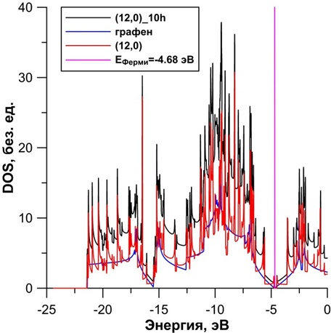
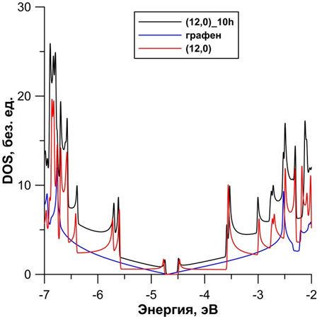
Электронные свойства композитов графен/ОУНТ
Распределения DOS композита графен/ОУНТ (12,0) при расстоянии 10 гексагонов между ОУНТ: полный профиль DOS (слева); б) фрагмент DOS вблизи уровня Ферми -4.68 эВ (справа).

Slide 19
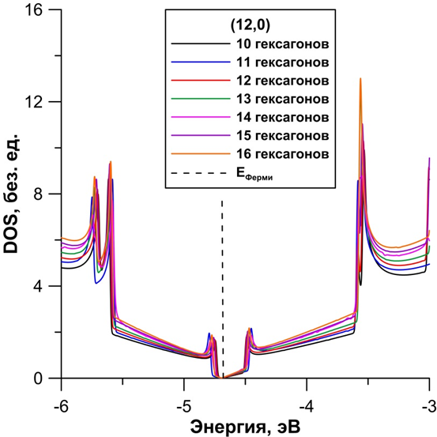
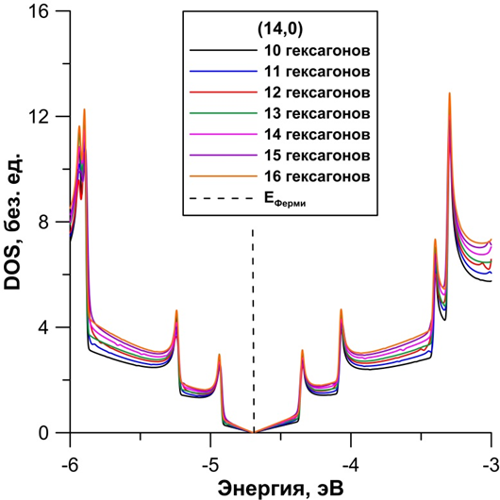
Электронные свойства композитов графен/ОУНТ
Фрагмент распределения DOS композита графен/ОУНТ с нанотрубками (12,0) (слева) и (14,0) (справа) и расстояниями 10-16 гексагонов между ними вблизи уровня Ферми (-4.69 эВ).

Slide 20
Выводы
Построены атомистические модели супер-ячеек композитных пленок графен/ОУНТ c нанотрубками (12,0), (14,0), (16,0), (18,0) и расстояниями между ними 10-16 гексагонов.
На основании численной оценки изменения суммарной энергии исследуемой композитной структуры графен/ОУНТ в процессе ее формирования установлено, что построенные модели супер-ячеек являются энергетически устойчивыми, следовательно, могут существовать.
Выявлено, что рассматриваемые композитные структуры графен/ОУНТ независимо от типа проводимости нанотрубок (металлического или полупроводникового) и расстояния между ними обладают металлическим типом проводимости, о чем свидетельствует почти нулевая энергетическая щель зонной структуры.

Slide 21
Результаты расчета распределения DOS показывают, что в тип проводимости композита весомый вклад вносит графен, в то время как профиль распределения DOS композита полностью повторяет профиль входящих в его состав нанотрубок.
На основании полученных результатов можно заключить, что наноматериал графен/ОУНТ c нековалентным связыванием нанотрубки и графена можно рассматривать как перспективный наноматериал для создания на их основе соединительных проводников в схемах радиоэлектронных устройств.

